Slide 1
流通管理
第八章
流通管理相關法規

Slide 2
閱讀本章後，您應該能…
瞭解商品標示及相關法規。
熟悉賣場消防安全及相關法規。
瞭解消費者申訴的程序及相關規定。
熟悉促銷活動時應注意的法令規定。
熟悉人力資源管理相關法規。
熟悉連鎖加盟相關法規。

Slide 3
第一節 商品標示法規
世界各先進國家均積極制定相關法規、行政措施，以利消費者充分行使選擇的權利、隱私的權利、被告知的權利、建議的權利、安全的權利、享受乾淨與健康環境的權利、申訴的權利、弱勢但免於受傷害的權利，以防止商品或服務損害消費者的生命、身體、健康、財產或其他權益。

Slide 4
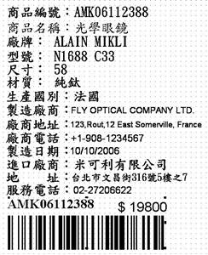
第一節 商品標示法規
我國為促進商品正確的標示，維護企業經營者信譽，並保障消費者的權益，建立良好商業規範，特制定《商品標示法》。

Slide 5
第一節 商品標示法規
依據《商品標示法》第4 條定義，商品標示，係指企業經營者在商品陳列販賣時，於商品本身、內外包裝、說明書所為之表示。該法第5 條規定：商品標示，應具顯著性及標示內容之一致性。商品因體積過小、散裝出售或其他因性質特殊，不適宜於商品本身或其包裝為商品標示者，應以其他足以引起消費者認識之顯著方式代之。

Slide 6
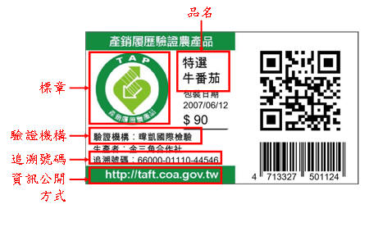
第一節 商品標示法規
依據《商品標示法》第6 條規定，商品標示，不得有下列情事：
1 虛偽不實或引人錯誤。
2 違反法律強制或禁止規定。
3 有背公共秩序或善良風俗。

Slide 7
第一節 商品標示法規
該法第10 條規定，商品有下列情形之一者，應標示其用途、使用與保存方法及其他應注意事項：
1 有危險性。
2 與衛生安全有關。
3 具有特殊性質或需特別處理。

Slide 8
第一節 商品標示法規
一、商品標示與無過失責任制度
依據《消費者保護法》第7 條規定：
從事設計、生產、製造商品或提供服務之企業經營者，於提供商品流通進入市場，或提供服務時，應確保該商品或服務，符合當時科技或專業水準可合理期待之安全性。

Slide 9
第一節 商品標示法規
一、商品標示與無過失責任制度
商品或服務具有危害消費者生命、身體、健康、財產之可能者，應於明顯處為警告標示及緊急處理危險之方法。
企業經營者違反前二項規定，致生損害於消費者或第三人時，應負連帶賠償責任。但企業經營者能證明其無過失者，法院得減輕其賠償責任。

Slide 10
第一節 商品標示法規
一、商品標示與無過失責任制度
因此，從事設計、生產、製造商品或提供服務的企業經營者，對於消費者應負無過失責任，這種無過失責任制度，可消弭《民法》上過失責任的弊端。使消費者因為使用商品或服務而遭受到傷害時，不須證明企業經營者有故意過失，即可獲得賠償，因此，消費者權益可獲得更充分的保障。

Slide 11
第一節 商品標示法規
一、商品標示與無過失責任制度
然而對企業經營者而言，必須對消費者所遭受到的損害，縱使無過失也要負責，再加上《消費者保護法》採懲罰性損害賠償制度，則更加重其經營風險，因此，企業經營者對於所提供的商品或服務，更須提高注意其安全性，以免觸法。

Slide 12
第一節 商品標示法規
二、商品標示法規的主管機關
依據《消費者保護法》第24 條規定，企業經營者應依商品標示法等法令為商品或服務之標示。輸入之商品或服務，應附中文標示及說明書，其內容不得較原產地之標示及說明書簡略。輸入之商品或服務在原產地附有警告標示者，準用前項之規定。

Slide 13
第一節 商品標示法規
二、商品標示法規的主管機關
法律名稱 | 中央主管機關 | 商品種類
商品標示法 | 經濟部 | 家電、玩具、服飾、織品、文具、嬰幼兒用品、３Ｃ產品、清潔劑、油品、牙膏、衛生用品等
光碟管理條例 | 經濟部 | 預錄式光碟（預錄式之雷射碟、唯讀記憶光碟、數位影碟、唯讀記憶數位影碟、雷射影碟、迷你光碟、影音光碟等）之來源識別碼

Slide 14
第一節 商品標示法規
二、商品標示法規的主管機關
法律名稱 | 中央主管機關 | 商品種類
食品衛生管理法 | 衛生福利部 | 食品、食品添加物、食品用洗潔劑、食品器具、食品容器、包裝等
化妝品衛生管理條例 | 衛生福利部 | 化妝品、香皂、洗髮精、化粧用油、嬰兒用油、爽身粉、面霜、髮蠟、髮膠、染髮劑、護手液等
菸害防制法 | 衛生福利部 | 菸品（警語）
藥事法 | 衛生福利部 | 藥品、醫療器材

Slide 15
第一節 商品標示法規
二、商品標示法規的主管機關
法律名稱 | 中央主管機關 | 商品種類
飼料管理法 | 行政院農業委員會 | 飼料、飼料添加物
動物用藥品管理法 | 行政院農業委員會 | 動物用藥品
毒性化學物質管理法 | 行政院環境保護署 | 毒性化學物質
農藥管理法 | 行政院農業委員會 | 農藥
糧食管理法 | 行政院農業委員會 | 稻榖、稻米、小麥、麵粉等
菸酒管理法 | 財政部 | 菸、酒
表8-1 商品標示法規的主管機專暨商品種類一覽表

Slide 16
第二節 賣場消防安全法規
發生火災不只是財物的損失，甚至會造成人員的傷亡，任何商店都不能容許人為疏忽而造成火災，因此消防安全管理對流通業者而言，是非常重要的工作。
賣場的消防安全設施應符合行政院頒布的《各類場所消防安全設置標準》，並依相關消防法規辦理消防檢查及年度的防火、防災、消防講習及消防演練等之教育訓練工作。

Slide 17
第二節 賣場消防安全法規
一、消防設備
依《消防法》第6 條第1 項規定，本法所定各類場所之管理權人對其實際支配管理之場所，應設置並維護其消防安全設備；場所之分類及消防安全設備設置之標準，由中央主管機關定之。另依據《消防法》規定的各類場所消防安全設備設置標準，其中有關賣場（甲類場所）應設的消防設備如表8-2。

Slide 18
第二節 賣場消防安全法規
一、消防設備
設備名稱 | 各類場所消防安全設備設置標準 | 賣場樓層 | 無面積限制 | 總樓地板面積 | 樓地板面積 | 建築基地面積
滅火器 | 第14 條 第1 款 | 任一樓層 | ✓
 |  | 地下層及無開口樓 層 |  |  | ≧ 50

Slide 19
第二節 賣場消防安全法規
一、消防設備
設備名稱 | 各類場所消防安全設備設置標準 | 賣場樓層 | 無面積限制 | 總樓地板面積 | 樓地板面積 | 建築基地面積
室內消防栓 | 第15 條 | ≦五樓 |  |  | ≧ 500
 |  | ≧六樓 |  |  | ≧ 150
 |  | 任一樓層（地下層 及無開口樓層） |  |  | ≧ 150
自動灑水設備 | 第17 條 第2 款 | ≧十一層 |  |  | ≧ 100

Slide 20
第二節 賣場消防安全法規
一、消防設備
設備名稱 | 各類場所消防安全設備設置標準 | 賣場樓層 | 無面積限制 | 總樓地板面積 | 樓地板面積 | 建築基地面積
火警自動警報設備 | 第17條 | ≦五樓 |  |  | ≧ 300
 |  | 六∼十樓 |  |  | ≧ 300
 |  | ≧十一樓 | ✓
手動報警設備 | 第20 條 | ≧三樓 |  |  | ≧ 200

Slide 21
第二節 賣場消防安全法規
一、消防設備
設備名稱 | 各類場所消防安全設備設置標準 | 賣場樓層 | 無面積限制 | 總樓地板面積 | 樓地板面積 | 建築基地面積
緊急廣播設備 | 第22條 | ≦五樓 |  |  | ≧ 300
 |  | 六∼十樓 |  |  | ≧ 300
 |  | ≧十一樓 | ✓
標示設備 | 第23 條 第146 條 | 任一樓層（地下層 及無開口樓層） | ✓
 |  | ≧十一樓 | ✓

Slide 22
第二節 賣場消防安全法規
一、消防設備
設備名稱 | 各類場所消防安全設備設置標準 | 賣場樓層 | 無面積限制 | 總樓地板面積 | 樓地板面積 | 建築基地面積
避難器具 | 第25條 | 二至十層 | ✓
 |  | 地下層 | ✓
連結送水管設備 | 第26 條 第1 條 | 五層 |  | ≧ 6,000
 |  | 六層 |  | ≧ 6,000
 |  | ≧七層 | ✓

Slide 23
第二節 賣場消防安全法規
一、消防設備
設備名稱 | 各類場所消防安全設備設置標準 | 賣場樓層 | 無面積限制 | 總樓地板面積 | 樓地板面積 | 建築基地面積
消防專用蓄水池 | 第27條 | 任一層 |  |  | ≧ 1,500 | ≧ 20,000
 |  | 高度≧ 31m |  | ≧ 25,000
 |  | 兩棟以上 |  | ≧ 10,000*2
排煙設備 | 第28 條 第3 款 | 任一樓層（無開口 樓層） |  |  | ≧ 1,000

Slide 24
第二節 賣場消防安全法規
一、消防設備
設備名稱 | 各類場所消防安全設備設置標準 | 賣場樓層 | 無面積限制 | 總樓地板面積 | 樓地板面積 | 建築基地面積
緊急電源插座 | 第29 條 第1 款 | ≧十一層 | ✓
無線電通信輔助設備 | 第30 條 | 樓高≧ 100m | ✓

Slide 25
第二節 賣場消防安全法規
二、防火管理人
防火管理人雖非受法律強制規定而設置，但依《消防法》第13 條規定：
一定規模以上供公眾使用的建築物，應由管理權人遴用防火管理人，責其製定消防防護計畫，報請消防機關核備，並依該計畫執行有關防火管理上必要之業務。

Slide 26
第二節 賣場消防安全法規
二、防火管理人
地面樓層達十一層以上建築物、地下建築物或中央主管機關指定之建築物，其管理權有分屬時，各管理權人應協議製定共同消防防護計畫，並報請消防機關核備。
防火管理人遴用後應報請直轄市、縣（市）消防機關備查，異動時亦同。

Slide 27
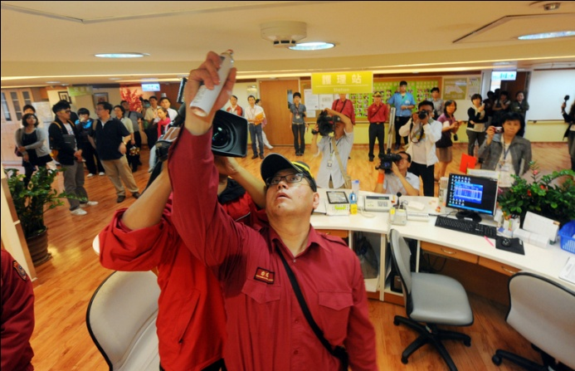
第二節 賣場消防安全法規
三、消防安全檢查
消防安全檢查之目的在於維護建築物消防設備的勘用性，一般賣場屬於《消防法》所規定的「甲類場所」，其消防安全設備設置標準自應按規定定期檢修。管理權人依《消防法》第9 條規定：

Slide 28
第二節 賣場消防安全法規
三、消防安全檢查
依第6 條第1 項應設置消防安全設備場所，其管理權人應委託第八條所規定之消防設備師或消防設備士，定期檢修消防安全設備，其檢修結果應依限報請當地消防機關備查；消防機關得視需要派員複查。但高層建築物或地下建築物消防安全設備之定期檢修，其管理權人應委託中央主管機關審查合格之專業機構辦理。

Slide 29
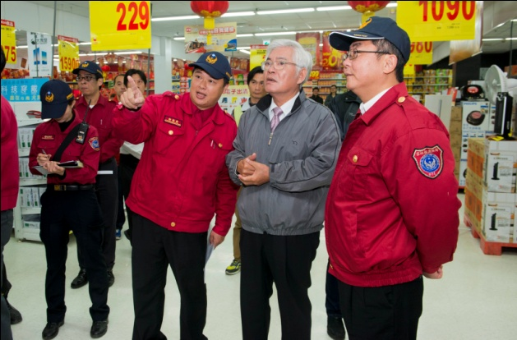
第二節 賣場消防安全法規
三、消防安全檢查
應設消防安全設備之集合住宅，其消防安全設備定期之檢查，得由直轄市、縣（市）消防機關聘用或委託消防專業人員辦理，經費由地方主管機關編列預算支付，中央主管機關補助；其補助辦法由中央主管機關另定之。

Slide 30
第二節 賣場消防安全法規
三、消防安全檢查
另依據《消防法施行細則》第6 條規定，管理權人依本法第9 條規定應定期檢修消防安全設備之方式如下：
1 外觀檢查：經由外觀判別消防安全設備有無毀損，及其配置是否適當。
2 性能檢查：經由操作判別消防安全設備之性能是否正常。
3 綜合檢查：經由消防安全設備整體性之運作或使用，判別其機能。

Slide 31
第二節 賣場消防安全法規
四、消防防護計畫
依據《消防法施行細則》第15 條規定，本法第13 條所稱消防防護計畫應包括下列事項：
1 自衛消防編組：員工在十人以上者，至少編組滅火班、通報班及避難引導班；員工在五十人以上者，應增編安全防護班及救護班。
2 防火避難設施之自行檢查：每月至少檢查一次，檢查結果遇有缺失，應報告管理權人立即改善。

Slide 32
第二節 賣場消防安全法規
四、消防防護計畫
3 消防安全設備之維護管理。
4 火災及其他災害發生時之滅火行動、通報聯絡及避難引導等。
5 滅火、通報及避難訓練之實施；每半年至少應舉辦一次，每次不得少於四小時，並應事先通報當地消防機關。
6 防災應變之教育訓練。

Slide 33
第二節 賣場消防安全法規
四、消防防護計畫
7 用火、用電之監督管理。 8 防止縱火措施。
9 場所之位置圖、逃生避難圖及平面圖。
10 其他防災應變上之必要事項。
遇有增建、改建、修建、室內裝修施工時，應另定消防防護計畫，以監督施工單位用火、用電情形。

Slide 34
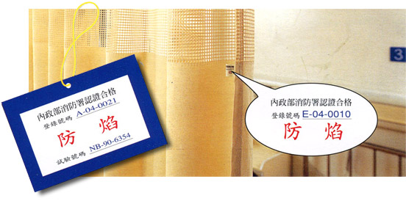
第二節 賣場消防安全法規
五、防焰規制
《消防法》第11 條、第39 條及《防焰性能認證實施要點》、《防焰性能試驗基準》、《各級消防機關執行防焰規制注意事項》等相關法規，都是屬於「防焰規制」的相關規定，對於使用的場所、防焰物品的範疇、相關的罰則、防焰物品的界定等，均有相當清楚的定義。

Slide 35
第三節 消費者申訴法規
依據《消費者保護法》第5 章消費爭議之處理的規定，消費者提出消費爭議申訴的方式有三，即提出申訴，聲請調解及提起訴訟。提起訴訟並沒有條件的限制，不須經過申訴或調解等訴訟先行程序，但是須依法繳納裁判費用給法院。聲請調解雖然是免費的，但是聲請調解須先經申訴的過程，所以申訴實乃為消費者最常採用以表達不滿的手段。

Slide 36
第三節 消費者申訴法規
依據《消費者保護法》第43 條的規定，企業經營者對於消費者之申訴，應於申訴之日起十五日內妥適處理之。此十五日期限僅具參考性質，即使逾越期限而未加處理，也不會造成直接不利的結果，只不過消費者可據此聲請調解。所謂妥適處理並非指完全滿足消費者的要求，只要對消費者的申訴有所處理即可，即使是拒絕其要求亦可。

Slide 37
第四節 銷售管理法規
促銷活動的方式因業種或業態性質、店主的偏好及競爭店的作法而有不同的選擇，包括價格促銷（如降價、折價券、分期付款及舊品兌換抵價等）、非價格促銷（如試用、贈品、抽獎、比賽或遊戲及集點券贈獎等）之作法，琳瑯滿目，花樣不斷翻新，故在擬定促銷計畫時，應審慎評估。

Slide 38
第四節 銷售管理法規
一、標價不實
故意印製高價的定價表，再經折扣，或特價販售，則屬虛偽不實或引人錯誤的標價，屬於不實廣告而違反規定。
依據《公平交易法》第21 條（虛偽不實記載或廣告薦證引人不實之賠償責任）規定：事業不得在商品或廣告上，或以其他使公眾得知之方法，對於與商品相關而足以影響交易決定之事項，為虛偽不實或引人錯誤之表示或表徵。

Slide 39
第四節 銷售管理法規
一、標價不實
虛構原價，例如，原價為100 元的商品，卻標示為「原價150 元，特價80 元」，即屬虛偽標價，觸犯《公平交易法》第21 條。又如標明「批發價」，而售價卻與一般市價無異，也構成「虛偽不實」，同樣觸犯《公平交易法》第21 條。

Slide 40
第四節 銷售管理法規
二、促銷折扣
利用POP 海報或文宣品向顧客訴求「全面○折」，若被查獲未打○折的商品，即觸犯《公平交易法》第21 條。如果是「○折起」，如多數商品未達○折，則亦因足以引人錯誤，同樣觸犯了《公平交易法》第21 條。

Slide 41
第四節 銷售管理法規
三、抽獎即贈品
為確保事業公平競爭，保障消費者權益，有效處理《公平交易法》第23 條（ 禁止不當提供贈品、贈獎促銷）規定，事業不得以不當提供贈品、贈獎之方法，爭取交易之機會。前項贈品、贈獎之範圍、不當提供之額度及其他相關事項之辦法，由主管機關定之。公平交易委員會特訂定《事業提供贈品贈獎額度辦法》。

Slide 42
第四節 銷售管理法規
三、抽獎即贈品
依據《事業提供贈品贈獎額度辦法》第2 條規定所謂贈品是指事業為爭取交易之機會，以附隨、無償之方式，所提供具市場價值之商品或服務。該辦法第4 條規定，事業銷售商品或服務附送贈品，其贈品價值上限如下：
1 商品或服務價值在新臺幣一百元以上者，為商品或服務價值之二分之一。
2 商品或服務價值在新臺幣一百元以下者，為新臺幣五十元。

Slide 43
第四節 銷售管理法規
四、限量排隊商品
排隊商品經常出現瑕疵品和展示品，業者應該在廣告上註明，以免消費者誤以為是新品而引發糾紛。依《消費者保護法》和《民法》相關規定，業者提供的服務不可低於廣告傳單上內容，須提供消費者等同或高於廣告上產品及服務品質，否則消費者可向業者求償。

Slide 44
第四節 銷售管理法規
五、不實廣告
我國《消費者保護法》第22 條規定，企業經營者應確保廣告內容之真實，其對消費者所負之義務不得低於廣告之內容。
所謂廣告，依據《消費者保護法施行細則》第23 條，指利用電視、廣播、影片、幻燈片、報紙、雜誌、傳單、海報、招牌、牌坊、電腦、電話傳真、電子視訊、電子語音或其他方法，可使不特定多數人知悉其宣傳內容之傳播。

Slide 45
第四節 銷售管理法規
五、不實廣告
為了強化主管機關對於廣告內容的管制權力，《消費者保護法施行細則》第24 條進一步規定，主管機關認為企業經營者之廣告內容誇大不實，足以引人錯誤，有影響消費者權益之虞時，得通知企業經營者提出資料，證明該廣告之真實性。

Slide 46
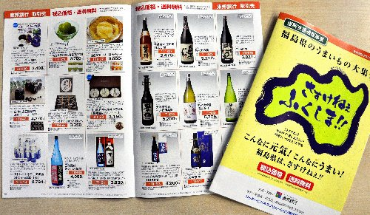
第四節 銷售管理法規
六、退貨
我國關於無條件退換貨的規定僅限於《消費者保護法》規定的「郵購買賣」、「訪問買賣」，而一般傳統店舖交易之商品僅限構成重大瑕疵始得退貨，此一做法常引起消費者的誤會並進而產生消費爭議。

Slide 47
第四節 銷售管理法規
六、退貨
所謂「七天猶豫期」係指《消費者保護法》第19 條的規定：「郵購或訪問買賣之消費者，對所收受之商品不願買受時，得於收受商品後七日內，退回商品或以書面通知企業經營者解除買賣契約，無須說明理由及負擔任何費用或價款。郵購或訪問買賣違反前項規定所為之約定無效。契約經解除者， 企業經營者與消費者間關於回復原狀之約定，對於消費者較民法第259 條之規定不利者，無效」。

Slide 48
第五節 人力資源管理法規
零售企業經營過程中，政府頒布無數的法案對勞資雙方加以管制與保障，例如《勞動基準法》、《勞工保險條例》、《勞工退休金條例》、《勞工安全衛生法》《全民健康保險法》及《職工福利金條例》對人力資源管理的工作條件、工作時間、薪資政策、紀律管理、勞工保險、退休、撫卹、職工福利等就有頗大的影響

Slide 49
第五節 人力資源管理法規
一、工作條件
工作條件又稱勞動條件，就是指勞工足以維持正常生活所必需的條件，勞工受僱從事工作，勞資雙方就薪資、工作時間、休息、休假、童工、女工、退休及安全衛生等條件所作的約定，均包括在工作條件的範圍內。我國《勞動基準法》第1 條就明白指出，為規定勞動條件最低標準，保障勞工權益，加強勞雇關係，促進社會與經濟發展。流通業多為服務業，已於1998 年底開始適用《勞動基準法》。

Slide 50
第五節 人力資源管理法規
一、工作條件
《勞動基準法》對工作條件的保障有明確的規定，包括工資、工時、休息、休假、童工、女工、退休、職業災害補償及技術生等範圍，以確保勞工生存權益，維持其基本生活為條件，但並不反對勞工依勞動契約或團體協約爭取更有利的工作條件。

Slide 51
第五節 人力資源管理法規
二、工作時間
（一）正常工作時間
《勞動基準法》第30 條（ 每日暨每週之工作時數）規定：
勞工每日正常工作時間不得超過八小時，每二週工作總時數不得超過八十四小時。

Slide 52
第五節 人力資源管理法規
二、工作時間
（一）正常工作時間
前項正常工作時間，雇主經工會同意，如事業單位無工會者，經勞資會議同意後，得將其二週內二日之正常工作時數，分配於其他工作日。其分配於其他工作日之時數，每日不得超過二小時。但每週工作總時數不得超過四十八小時。

Slide 53
第五節 人力資源管理法規
二、工作時間
（二）延長工作時間
因季節性關係或因換班準備，或補充性工作，依據《勞動基準法》第32 條（雇主延長工作時間之限制及程序）規定：
雇主有使勞工在正常工作時間以外工作之必要者，雇主經工會同意，如事業單位無工會者，經勞資會議同意後，得將工作時間延長之。

Slide 54
第五節 人力資源管理法規
二、工作時間
前項雇主延長勞工之工作時間連同正常工作時間，一日不得超過十二小時。延長之工作時間，一個月不得超過四十六小時。

Slide 55
第五節 人力資源管理法規
二、工作時間
（三）工作時間的限制
依據《勞動基準法》第44 條（ 童工及其工作性質之限制）規定，十五歲以上未滿十六歲之受僱從事工作者，為童工。童工不得從事繁重及危險性之工作。

Slide 56
第五節 人力資源管理法規
二、工作時間
（三）工作時間的限制
第47 條（童工工作時間之限制）規定，童工每日之工作時間不得超過八小時，每週之工作時間不得超過四十小時，例假日不得工作；且第48 條童工夜間工作之禁止亦規定，童工不得於午後八時至翌晨六時之時間內工作，旨在維護其身心健康。

Slide 57
第五節 人力資源管理法規
二、工作時間
（四）休息、休假
為使勞工努力工作，提高生產力，應予充份而合理的休息與休假。依據《勞動基準法》第35 條（休息）規定，勞工繼續工作四小時，至少應有三十分鐘之休息。但實行輪班制或其工作有連續性或緊急性者，雇主得在工作時間內，另行調配其休息時間。

Slide 58
第五節 人力資源管理法規
二、工作時間
（四）休息、休假
又第36 條（ 例假）規定，勞工每七日中至少應有一日之休息，作為例假。另第37（ 休假）條規定，紀念日、勞動節日及其他由中央主管機關規定應放假之日，均應休假。

Slide 59
第五節 人力資源管理法規
三、薪資政策
為保障員工的基本生活，許多國家都以法律或命令規定其最低工資。所謂最低工資是指勞工在正常工作時間內所得的報酬，但延長工作時間的工資及休假日、例假日工作加給的工資均不計入。

Slide 60
第五節 人力資源管理法規
三、薪資政策
我國《勞動基準法》於1984 年制定，至今實施已超過30年，主要內容為規定各勞動條件的最低標準，如最低工資、工時、保險及其他攸關勞工權益的事項。而基本工資的訂定，則在於保障勞工能有起碼的工資收入，維持基本生活水準。

Slide 61
第五節 人力資源管理法規
三、薪資政策
根據《勞動基準法》第21 條（工資之議定暨基本工資）規定：
工資由勞雇雙方議定之。但不得低於基本工資。前項基本工資，由中央主管機關設基本工資審議委員會擬訂後，報請行政院核定之。前項基本工資審議委員會之組織及其審議程序等事項，由中央主管機關另以辦法定之。

Slide 62
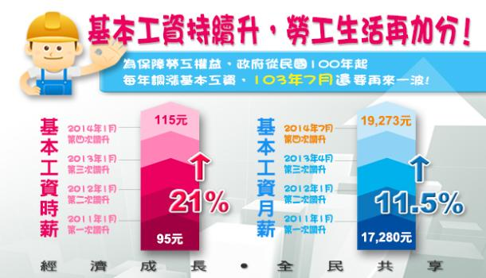
第五節 人力資源管理法規
三、薪資政策
根據《基本工資審議辦法》第4 條（審議基本工資應備之資料）規定，基本工資審議委員會為審議基本工資，應蒐集左列資料並研究之。
1 國家經濟發展狀況。
2 躉售物價指數。
3 消費者物價指數。

Slide 63
第五節 人力資源管理法規
三、薪資政策
4 國民所得與平均每人所得。
5 各業勞動生產力及就業狀況。
6 各業勞工工資。
7 家庭收支調查統計。

Slide 64
第五節 人力資源管理法規
四、紀律管理
維持紀律乃是經營管理者的主要責任，因此追求成功的管理者應負維持紀律的完全責任，並採取必要的維紀措施；既不能放縱違規者，又須採取合法且近乎情理的處理方式。

Slide 65
第五節 人力資源管理法規
五、勞工保險
勞工保險為世界各國最普遍的員工福利措施之一，其目的在於給予員工及家屬預防萬一發生各種意外事故的風險保障。我國為保障勞工生活，促進社會安全，特制訂《勞工保險條例》。

Slide 66
第五節 人力資源管理法規
五、勞工保險
勞工保險也是我國目前重要的一項社會保險制度，基於互助原則，採用危險分擔方式，集合多數人及配合政府的經濟力量，以保障勞工生活、促進社會安全。當被保險人遭遇到生、老、病、死及傷殘等事故時，被保險人或其家屬可領取勞工保險給付，以獲得經濟上的幫助。

Slide 67
第五節 人力資源管理法規
六、退休
員工退休通常依其服務年資、年齡及身體健康情形，可區分為常態退休、自動退休及強迫退休三種形態。
常態退休是指達到可領取退休金的年齡時（通常為60 歲或65 歲）所做的退休稱之。在此情況下，對於退休與否由企業與員工協商決定。

Slide 68
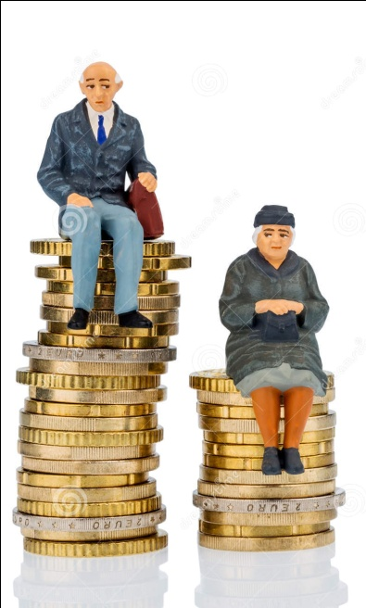
第五節 人力資源管理法規
七、撫卹
撫卹是從業人員死亡以後，由企業給付其遺族的一種施惠，以保障其遺族生活，俾慰勉死者生前為企業付出的貢獻。

Slide 69
第六節 連鎖加盟法規
加盟經營關係是指加盟業主透過契約之方式，將商標或經營技術等授權加盟店使用，並協助或指導加盟店之經營，而加盟店對此支付一定對價之繼續性關係。所謂支付一定對價，係指加盟店為締結加盟經營關係或使其生效，所支付予加盟業主或關係人之加盟金、權利金、教育訓練費、購買商品或服務、資本設備等費用。

Slide 70
第六節 連鎖加盟法規
因此，對加盟業主或加盟店而言，均須注意有關資訊揭露、智慧財產權、獨占、結合、聯合、不公平競爭行為等相關法令及規定。

Slide 71
第六節 連鎖加盟法規
一、資訊揭露
鑑於近年來連鎖加盟經營發展迅速，一般加盟業主相較於個別加盟店擁有相對強勢的經濟地位，加盟店對加盟體系相關資訊的取得，亦處於相對劣勢的地位。而且加盟業主為擴大事業，多以廣告、說明會、展示會等方式招募加盟店，招募時並不限於具有經驗的各種人士，一般人均可加盟。

Slide 72
第六節 連鎖加盟法規
一、資訊揭露
因此，政府為確保加盟事業之公平競爭，避免加盟業主於招募加盟過程中，隱匿重要交易資訊，影響連鎖加盟之交易秩序，特訂定《公平交易委員會對於加盟業主經營行為案件之處理原則》。

Slide 73
第六節 連鎖加盟法規
一、資訊揭露
該原則第三點（資訊揭露規範）規定：
加盟業主於招募加盟過程中，未於締結加盟經營關係或預備加盟經營關係之十日前或個案認定合理期間，以書面提供下列加盟重要資訊予交易相對人審閱，構成顯失公平行為，但有正當理由而未提供資訊者，不在此限：

Slide 74
第六節 連鎖加盟法規
一、資訊揭露
（一） 開始營運前之各項費用：如加盟金、教育訓練費、購買商品、原物料、資本設備、裝潢工程等，支付予加盟業主或其指定之人之相關費用，其金額或預估金額。
（二） 加盟營運期間之各項費用：如權利金之計收方式，及經營指導、行銷推廣、購買商品或原物料等，應支付予加盟業主或其指定之人之費用，其金額或預估金額。
（三） 授權加盟店使用商標權、專利權及著作權等智慧財產權之權利內容、有效期限，及其使用範圍與各項限制條件。

Slide 75
第六節 連鎖加盟法規
一、資訊揭露
（四） 經營協助及訓練指導之內容與方式。
（五）加盟店所在營業區域設置同一加盟體系之經營方案或預 定計畫。
（六） 所有縣（市）同一加盟體系之數目、營業地址及上一年 度解除、終止契約比率之統計資料。

Slide 76
第六節 連鎖加盟法規
一、資訊揭露
（七） 加盟契約存續期間，對於加盟經營關係之限制，例如：
1 商品或原物料須向加盟業主或其指定之人購買、須購買指定之品牌及規格。
2 商品或原物料每次應訂購之項目及最低數量。
3 資本設備須向加盟業主或其指定之人購買、須購買指定之規格。

Slide 77
第六節 連鎖加盟法規
一、資訊揭露
4 裝潢工程須由加盟業主指定之承攬施工者定作、須定作指定之規格。
5 其他加盟經營關係之限制事項。
（八）加盟契約變更、終止及解除之條件及處理方式。
（九） 如有預估營業額或預估收益等財務預測資訊，其計算方式或現存加盟店經營實績之佐證。
前項各款資訊，經交易相對人書面同意者，得以儲存於光碟或其他電子媒體之形式提供之。

Slide 78
第六節 連鎖加盟法規
二、智慧財產權
智慧財產權所涉及的層面很廣，包括《商標法》、《專利法》、《著作權法》、《營業秘密法》等，由於加盟體系經常會涉及商標權的使用、專利技術或Know-how 的移轉和商業機密的流通，皆與智慧財產權息息相關。

Slide 79
第六節 連鎖加盟法規
三、獨佔、結合、聯合及不公平競爭行為
《公平交易法》制定之目的在於維護交易秩序與消費者的權益，確保公平競爭，防止事業對營業競爭加以限制或進行不公平的競爭行為，其所規範的內容主要包括有獨占、結合、聯合行為，以及不公平競爭，前述規定依加盟契約及類型的不同，而可能與加盟經營產生密切的關係。

Slide 80
第六節 連鎖加盟法規
三、獨佔、結合、聯合及不公平競爭行為
（一）獨占行為
依據《公平交易法》第7 條（獨占之定義）：
本法所稱獨占，指事業在相關市場處於無競爭狀態，或具有壓倒性地位，可排除競爭之能力者。
二以上事業，實際上不為價格之競爭，而其全體之對外關係，具有前項規定之情形者，視為獨占。

Slide 81
第六節 連鎖加盟法規
三、獨佔、結合、聯合及不公平競爭行為
同法第8 條（獨占事業認定範圍）規定，事業無下列各款情形者，不列入前條獨占事業認定範圍：
1 一事業於相關市場之占有率達二分之一。
2 二事業全體於相關市場之占有率達三分之二。
3 三事業全體於相關市場之占有率達四分之三。

Slide 82
第六節 連鎖加盟法規
三、獨佔、結合、聯合及不公平競爭行為
有前項各款情形之一，其個別事業於相關市場占有率未達十分之一或上一會計年度事業總銷售金額未達主管機關所公告之金額者，該事業不列入獨占事業之認定範圍。

Slide 83
第六節 連鎖加盟法規
三、獨佔、結合、聯合及不公平競爭行為
（二）結合行為
加盟業主與加盟店之間亦有可能涉及事業結合的問題，依《公平交易法》第10 條（事業之結合）規定：

Slide 84
第六節 連鎖加盟法規
三、獨佔、結合、聯合及不公平競爭行為
本法所稱結合，指事業有下列情形之一者：
1 與他事業合併。
2 持有或取得他事業之股份或出資額，達到他事業有表決權股份總數或資本總額三分之一以上。
3 受讓或承租他事業全部或主要部分之營業或財產。
4 與他事業經常共同經營或受他事業委託經營。
5 直接或間接控制他事業之業務經營或人事任免。

Slide 85
第六節 連鎖加盟法規
三、獨佔、結合、聯合及不公平競爭行為
（三）聯合行為
依據《公平交易法》第14 條（聯合行為之定義）規定：
本法所稱聯合行為，指具競爭關係之同一產銷階段事業，以契約、協議或其他方式之合意，共同決定商品或服務之價格、數量、技術、產品、設備、交易對象、交易地區或其他相互約束事業活動之行為，而足以影響生產、商品交易或服務供需之市場功能者。

Slide 86
第六節 連鎖加盟法規
三、獨佔、結合、聯合及不公平競爭行為
前項所稱其他方式之合意，指契約、協議以外之意思聯絡，不問有無法律拘束力，事實上可導致共同行為者。
聯合行為之合意，得依市場狀況、商品或服務特性、成本及利潤考量、事業行為之經濟合理性等相當依據之因素推定之。
第二條第二項之同業公會或其他團體藉章程或會員大會、理、監事會議決議或其他方法所為約束事業活動之行為，亦為本法之聯合行為。

Slide 87
第六節 連鎖加盟法規
三、獨佔、結合、聯合及不公平競爭行為
（四）限制競爭或妨礙公平競爭行為
依據《公平交易法》第19 條（不得限制交易相對人轉售價格）規定，事業不得限制其交易相對人，就供給之商品轉售與第三人或第三人再轉售時之價格。但有正當理由者，不在此限。前項規定，於事業之服務準用之。

Slide 88
第六節 連鎖加盟法規
三、獨佔、結合、聯合及不公平競爭行為
同法第20 條（妨害公平競爭之行為）規定，有下列各款行為之一，而有限制競爭之虞者，事業不得為之：
1 以損害特定事業為目的，促使他事業對該特定事業斷絕供給、購買或其他交易之行為。
2 無正當理由，對他事業給予差別待遇之行為。
3 以低價利誘或其他不正當方法，阻礙競爭者參與或從事競爭之行為。

Slide 89
第六節 連鎖加盟法規
三、獨佔、結合、聯合及不公平競爭行為
4 以脅迫、利誘或其他不正當方法，使他事業不為價格之競爭、參與結合、聯合或為垂直限制競爭之行為。
5 以不正當限制交易相對人之事業活動為條件，而與其交易之行為。

Slide 90
第六節 連鎖加盟法規
三、獨佔、結合、聯合及不公平競爭行為
流通事業可能涉及限制競爭或妨礙公平競爭行為之態樣如下：
1 限制交易相對人商品售價
流通事業倘限制交易相對人之商品於市面售價不得低於或等同其售價之行為，涉有以不正當限制交易相對人之事業活動為條件而與其交易之行為，將有違反《公平交易法》第19 條（不得限制交易相對人轉售價格）規定。

Slide 91
第六節 連鎖加盟法規
三、獨佔、結合、聯合及不公平競爭行為
2 不平等對待
加盟業主無正當理由而對於部分的加盟店給予較優惠的待遇，即有可能涉及第20 條第2 款的妨礙公平競爭的行為。所謂正當理由包括市場供需狀況、成本差異、交易數量、信用風險及其他合理事由（《公平交易法施行細則》第26 條）。

Slide 92
第六節 連鎖加盟法規
三、獨佔、結合、聯合及不公平競爭行為
3 贈品贈獎促銷額度過當
流通事業倘於舉辦之贈品或贈獎活動中，其贈品價值或贈獎總額過當，依《事業提供贈品贈獎額度辦法》，達以利誘之方法使競爭者之交易相對人與自己交易，將有違反《公平交易法》第20 條第3 款規定之虞。

Slide 93
第六節 連鎖加盟法規
三、獨佔、結合、聯合及不公平競爭行為
4 限制交易相對人之營業區域
流通事業倘要求交易相對人，於特定區域內不得與有競爭關係之他事業交易，否則將不與其交易、斷絕交易關係或變更交易條件，涉有以不正當限制交易相對人之事業活動為條件，而與其交易之行為，將有違反《公平交易法》第20 條第5 款規定之虞。

Slide 94
第六節 連鎖加盟法規
三、獨佔、結合、聯合及不公平競爭行為
5 限制交易相對人之交易對象
流通事業倘無正當理由限制交易相對人提供商品給特定對象，否則將不與其交易、斷絕交易關係或變更交易條件，涉有以不正當限制交易相對人之事業活動為條件，而與其交易之行為，將有違反《公平交易法》第20 條第5 款規定之虞。

Slide 95
第六節 連鎖加盟法規
三、獨佔、結合、聯合及不公平競爭行為
（五）影響交易秩序之欺罔或顯失公平行為
《公平交易法》第25 條規定：除本法另有規定者外，事業亦不得為其他足以影響交易秩序之欺罔或顯失公平之行為。其係不公平競爭行為之概括規定，凡具有不公平競爭本質之行為，如無法依《公平交易法》其他條文規定加以規範者，則可檢視有無《公平交易法》第25 條之適用。

Slide 96
第六節 連鎖加盟法規
三、獨佔、結合、聯合及不公平競爭行為
一般而言，流通事業足以影響交易秩序之欺罔或顯失公平行為之態樣如下：
1 要求交易相對人給予最優惠價格
流通事業要求交易相對人給予最優惠價格，若發現其未履行則加以處罰或因而採取其他不利益措施者，為足以影響交易秩序之顯失公平行為，將有違反《公平交易法》第25 條規定之虞。

Slide 97
第六節 連鎖加盟法規
三、獨佔、結合、聯合及不公平競爭行為
2 下架或撤櫃之條件、標準未明確化
流通事業倘事先未與交易相對人進行協商，並以書面方式訂定明確的下架或撤櫃條件、標準，而不當要求交易相對人下架、撤櫃或變更交易條件，且未充分揭露相關佐證資料，為足以影響交易秩序之顯失公平行為，將有違反《公平交易法》第25 條規定之虞。

Slide 98
第六節 連鎖加盟法規
三、獨佔、結合、聯合及不公平競爭行為
3 缺貨責任之歸屬未明確化
流通事業倘事先未與交易相對人進行協商，並以書面方式訂定明確的缺貨責任歸屬或標準，而將缺貨責任歸屬於交易相對人，且未充分揭露相關佐證資料，為足以影響交易秩序之顯失公平行為，將有違反《公平交易法》第25 條規定之虞。

Slide 99
第六節 連鎖加盟法規
三、獨佔、結合、聯合及不公平競爭行為
4 不當計算缺貨罰款
流通事業倘利用交易相對人缺貨期間，不當增加訂貨數量或累計複算缺貨罰款，以求提高罰款金額，為足以影響交易秩序之顯失公平行為，將有違反《公平交易法》第25 條規定之虞。

Slide 100
第六節 連鎖加盟法規
三、獨佔、結合、聯合及不公平競爭行為
5 退貨條件或標準未明確化
流通事業倘事先未與交易相對人進行協商，並以書面方式訂定明確的退貨條件或標準，而為不當之退貨行為，且未充分揭露相關佐證資料，為足以影響交易秩序之顯失公平行為，將有違反《公平交易法》第25條規定之虞。

Slide 101
第六節 連鎖加盟法規
三、獨佔、結合、聯合及不公平競爭行為
6 不當退貨之行為
流通事業與交易相對人對退貨條件或標準雖有事先協商並以書面約定，但有下列情形之一者，仍屬不當退貨之行為，為足以影響交易秩序之顯失公平行為，將有違反《公平交易法》第25條規定之虞：

Slide 102
第六節 連鎖加盟法規
三、獨佔、結合、聯合及不公平競爭行為
(1) 造成商品污染、毀損或過期之事由不可歸責於交易相對人，而將商品予以退貨。
(2) 無正當理由而以調整庫存、賣場改裝或更換貨架等事由，將商品予以退貨。
(3) 於促銷期間低價大量進貨，俟促銷期間過後，無正當理由而將所餘商品以正常價退貨，並要求交易相對人負擔價差損失。
(4) 其他無正當理由而將商品予以退貨。

